Slide 1
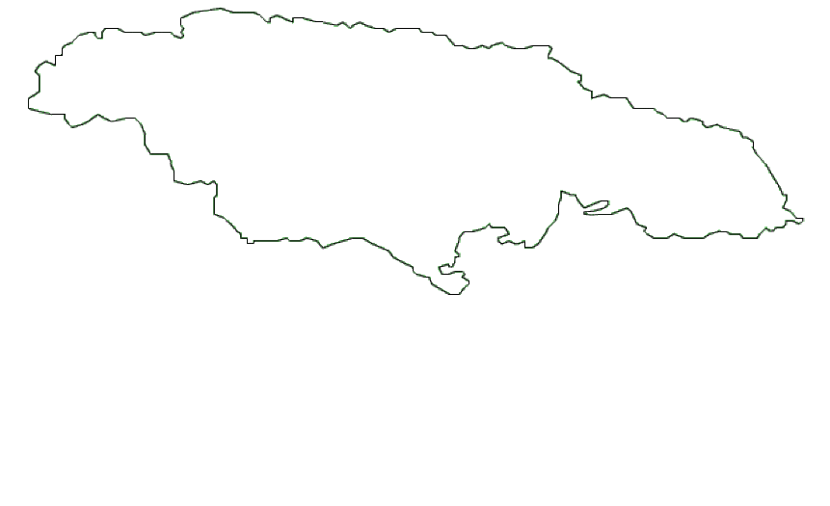
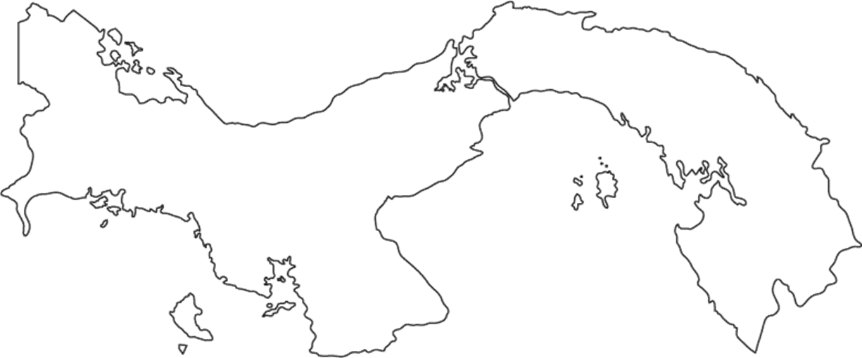
Caribbean Seminar on the Establishment of Legal Limits on Lead in Paint
Kingston, Jamaica, November 30 - December 1, 2017
Ley 36 del 17 de Mayo de 1996
Vasco Duke Hernández - Nov/Dec, 2017

Slide 2
  CHILDREN WITH LEAD IN BLOOD.
  LOW SPERM COUNT ON SOME MALE.
  HIGH CONCENTRATION OF LEAD IN AIR.
  HIGH CONCENTRATION OF LEAD IN GASOLINE.

Slide 3
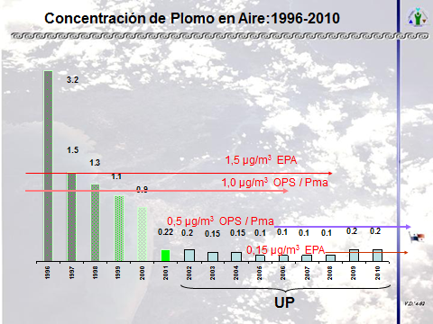

Slide 4
LEY 36 DEL 17 DE MAYO DE 1996
NATIONAL ASSEMBLY
30 months….
DECRETO EJECUTIVO DEL 18 DE DICIEMBRE DE 1998
EXECUTIVE DECREE

Slide 5
Controles para evitar la Contaminación Ambiental ocasionada por Combustibles y Plomo”
Artículo 1. El Instituto Especializado de Análisis (IEA) de la Universidad de Panamá, instalará y mantendrá una red de medición y análisis a nivel nacional, para verificar la contaminación ambiental producida en el agua, en el aire y en el suelo, principalmente por motores de combustión interna. Además, medirá y analizará el contenido de plomo en las pinturas, lacas, barnices, tintes y derivados, de libre venta en el país, con el objeto de proponer controles adecuados a las autoridades competentes.
Article 1. The Specialized Institute of Analysis (IEA) of the University of Panama, will install and maintain a network of measurement and analysis at the national level, to verify the environmental contamination produced in water, air and soil, mainly by internal combustion engines. In addition, it will measure and analyze the content of lead in paints, lacquers, varnishes, dyes and derivatives, freely sold in the country, in order to propose appropriate controls to the competent authorities.

Slide 6
Artículo 2. Con el propósito de cubrir los gastos ocasionados por la instalación y mantenimiento de la red de medición y análisis para verificar la contaminación ambiental correspondiente, se efectuarán las gestiones para dotar, al instituto Especializado de Análisis de la Universidad de Panamá, de las sumas de dinero correspondientes, las cuales se procurará incluir en el Presupuesto General del Estado de la próxima vigencia fiscal, a fin de contribuir al mejoramiento de la vida y del ambiente de los habitantes del país.
Article 2. With the purpose of covering the expenses caused by the installation and maintenance of the measuring and analysis network to verify the corresponding environmental contamination, the efforts will be made to provide the Specialized Institute of Analysis of the University of Panama with the corresponding sums of money, which will be included in the General Budget of the State for the next fiscal period, in order to contribute to the improvement of life and the environment of the inhabitants of the country.

Slide 7
Artículo 3. Las sumas de dinero a que se refiere el Artículo anterior, serán asignadas al Instituto Especializado de Análisis de la Universidad de Panamá, que tas utilizará para establecer la red de medición y análisis, relativa a las investigaciones indicadas en los Artículos 1 y 7 de esta Ley
Article 3. The sums of money referred to in the preceding Article will be assigned to the Specialized Institute of Analysis of the University of Panama, which will be used to establish the measurement and analysis network, related to the investigations indicated in Articles 1 and 7 of this Law

Slide 8
Artículo 4. El Instituto Especializado de Análisis de la Universidad de Panamá, desarrollará un programa de medición y análisis que comprende: 1. Medición. Incluye la obtención, en el campo, de todas las muestras necesarias de aire, agua o suelo, para realizar las pesquisas analíticas pertinentes para cada caso. 2. Análisis. Consiste en realizar las investigaciones necesarias, a fin de esclarecer los aspectos causantes de la contaminación y los procesos involucrados. También implica la investigación de técnicas con el propósito de proponer al Ministerio de Salud las normas que sirvan para evitar, controlar o erradicar los efectos de la contaminación. 3. Soluciones. Implica brindar al Estado las recomendaciones de normas y prácticas necesarias, emanadas de las conclusiones obtenidas mediante la medición y análisis, así como de los estudios e investigaciones correspondientes.
Article 4. The Specialized Institute of Analysis of the University of Panama, will develop a measurement and analysis program that includes: 1. Measurement. It includes the obtaining, in the field, of all the necessary samples of air, water or soil, to carry out the pertinent analytical investigations for each case. 2. Analysis. It consists in carrying out the necessary investigations, in order to clarify the causative aspects of the contamination and the processes involved. It also involves the investigation of techniques with the purpose of proposing to the Ministry of Health the norms that serve to avoid, control or eradicate the effects of contamination. 3. Solutions. It implies giving the State the recommendations of necessary standards and practices, derived from the conclusions obtained through the measurement and analysis, as well as the corresponding studies and investigations

Slide 9
Artículo 5. El Instituto Especializado de Análisis de la Universidad de Panamá analizará, entre otros, los siguientes parámetros: …..
Article 5. The Specialized Institute of Analysis of the University of Panama will analyze, among others, the following parameters: ….
Artículo 7. A partir del 1 de enero de 1997, se prohíbe la fabricación e importación de pinturas, lacas, barnices, tintes y derivados con un contenido de plomo mayor que el nivel máximo permitido por el Ministerio de Salud. Igualmente, a partir del 1 de julio de 1997, se prohíbe la venta y uso de pinturas, lacas, barnices, tintes y derivados con contenido de plomo que exceda el nivel máximo permitido. El Ministerio de Salud, conjuntamente con otras autoridades competentes, velará para que se cumplan estas disposiciones y podrá imponer las sanciones correspondientes.
Article 7. As of January 1, 1997, the manufacture and importation of paints, lacquers, varnishes, dyes and derivatives with a lead content greater than the maximum level permitted by the Ministry of Health is prohibited. Likewise, as of July 1, 1997, the sale and use of paints, lacquers, varnishes, dyes and derivatives with lead content that exceeds the maximum permitted level is prohibited. The Ministry of Health, together with other competent authorities, will ensure that these provisions are complied with and may impose the corresponding sanctions.

Slide 10
NEW LAW
NEW ELEMENTS
LETTER OF RESPONSIBILITY / LIABILITY
MORE FUNDS FOR INFRAESTRUCTURE
    LABORATORIES
    INSPECTORS.
    TRAINING
EMERGENCY UNIT

Slide 11
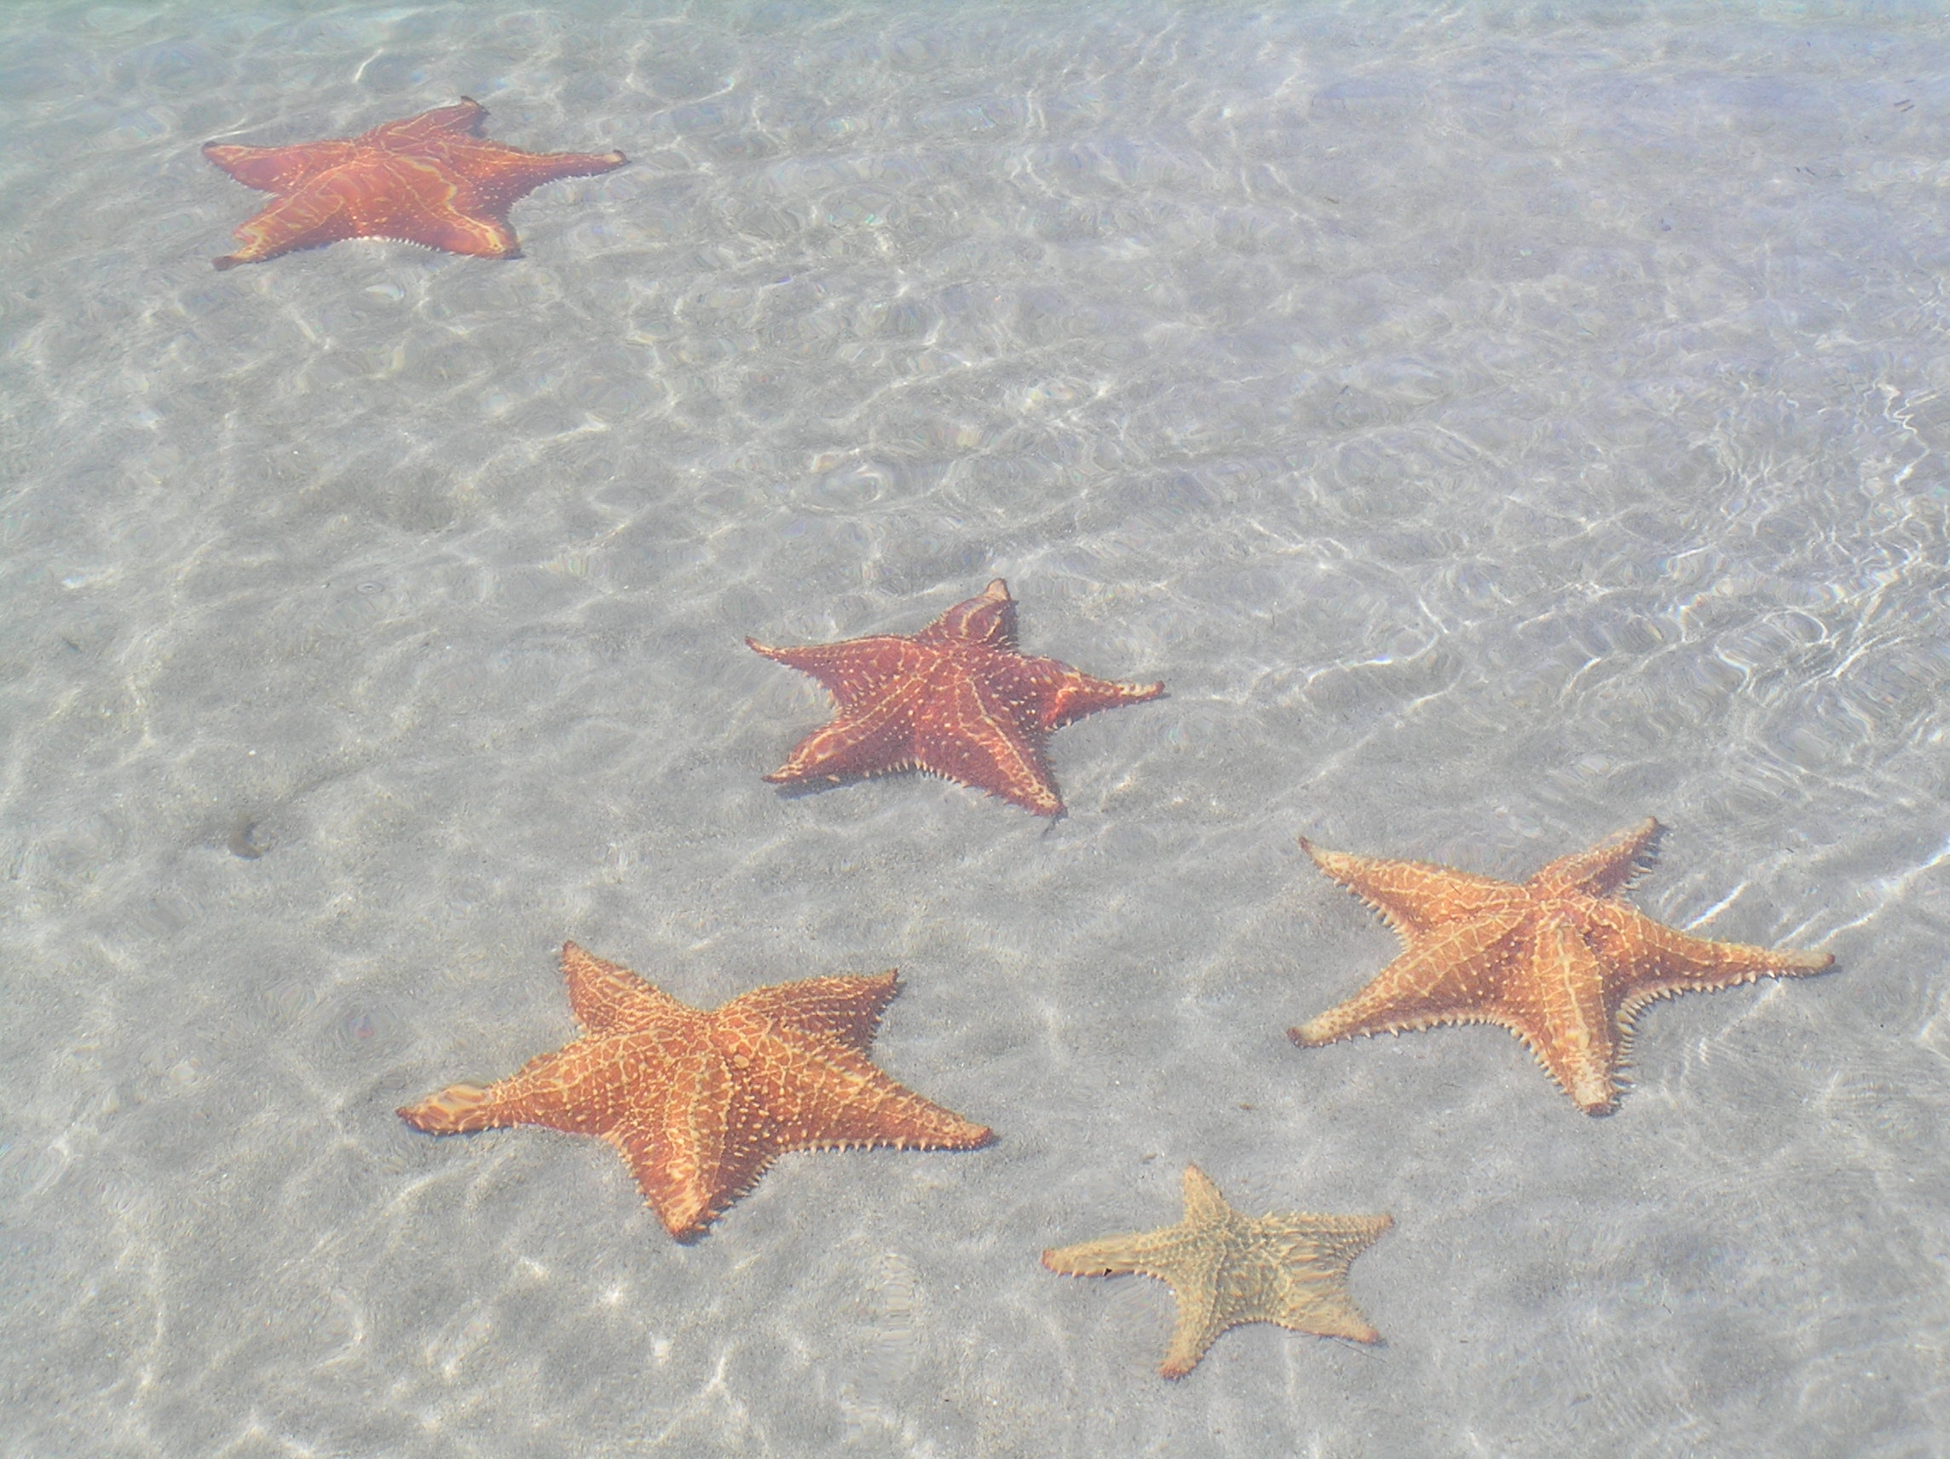
!Gracias¡
Playa de Las Estrellas, Boca Del Drago, Isla Colón, Bocas Del Toro, Panamá.

